Slide 1
Posgrado de Técnicas para la Digitalización en la Industria
Sesión 6 – IA de la nueva generación
Marc Jené: marc.jene@upc.edu

Slide 2
Calendario
Lunes | Martes | Miércoles | Jueves
17 | 18 | 19 | 20
24 | 25 | 26 | 27
31 | 1 | 2 | 3
6 | 7 | 8 | 9
S1 – Introducción a Big Data y Machine Learning
S2 – Introducción a Python
Marzo
S3 – Estadística descriptiva
S4 – Modelos de aprendizaje no supervisado
S7 – Modelos de aprendizaje
supervisado (II): Regresión
S6 – Image Recognition y IA de la nueva generación
Abril
S5 – Modelos de aprendizaje
supervisado (I): Clasificación
S8 – Exámen
Sesión Online
Sesión Presencial

Slide 3

Objetivos de la sesión
Introducir algunos de los avances más recientes la Inteligencia Artificial que pueden tener un alto impacto en la indústria.
Entender el concepto de cada tecnología.
Tener una idea de los algoritmos clave y cómo funcionan.
Visión de los casos de uso en la indústria actual, el impacto actual y el potencial que tienen.
Adicional:
Notebook con ejercicio de mantenimiento predictivo (regression).

Slide 4
Computer Vision
Generative AI
Reinforcement Learning

Slide 5

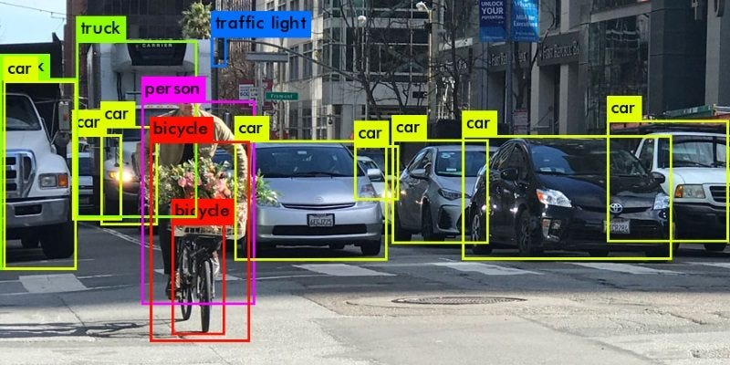
Computer Vision
El computer vision (o visión artificial), es un campo de la inteligencia artificial permite a las máquinas interpretar y comprender el contenido visual del mundo, como imágenes y videos. Generalmente se usan algoritmos supervisados o semisupervisados.
Entre las distintas aplicaciones de este campo, una de las más importantes es el reconocimiento de imágenes, la cual implica la capacidad de un ordenador para reconocer y clasificar objetos, personas, escenas y otros elementos visuales dentro de una imagen o vídeo.

Slide 6
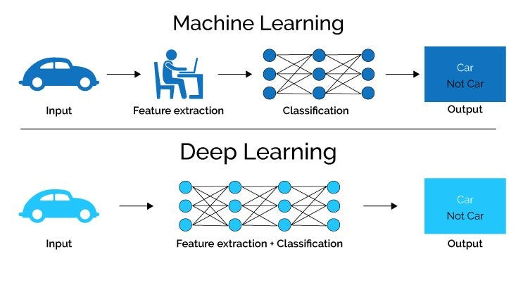
Computer Vision
La visión humana es una fuente clave de información en la industria (desde control de calidad a navegación de vehículos). La idea de la visión artificial es automatizar esta capacidad.
Algunas de las técnicas clave de la visión artificial son la extracción de características, la detección de objetos, la clasificación de imágenes y el seguimiento de objetos.
El campo de la visión artificial avanzó drásticamente con la aparición de las redes neuronales convolucionales (CNNs).

Slide 7
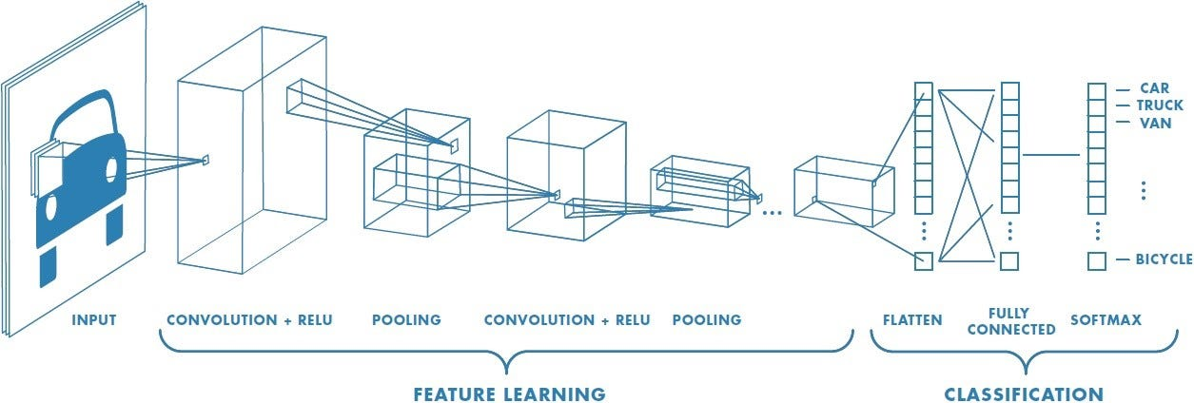
Convolutional Neural Networks (CNNs)
Las CNNs utilizan capas de convolución para extraer características visuales de una imagen: desde bordes y texturas en capas iniciales, hasta formas complejas en capas profundas.
Están formadas por:
Capas de convolución: aplican filtros para detectar patrones locales.
Funciones de activación (ReLU): introducen no linealidad.
Capas de pooling: reducen la dimensionalidad preservando características relevantes.
Capas completamente conectadas: sintetizan las características para realizar predicciones.

Slide 8
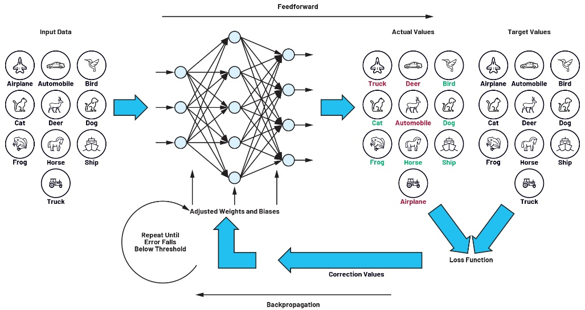
Convolutional Neural Networks (CNNs)
Se entrenan mediante retropropagación (backpropagation), ajustando millones de parámetros.
Son muy efectivas en clasificación de imágenes, detección de objetos, segmentación semántica… Aunque su uso ha trascendido la visión artificial y ha llegado en campos como el procesamiento de audio y señales, el procesamiento de lenguaje natural (NLP) o el análisis de series temporales.

Slide 9
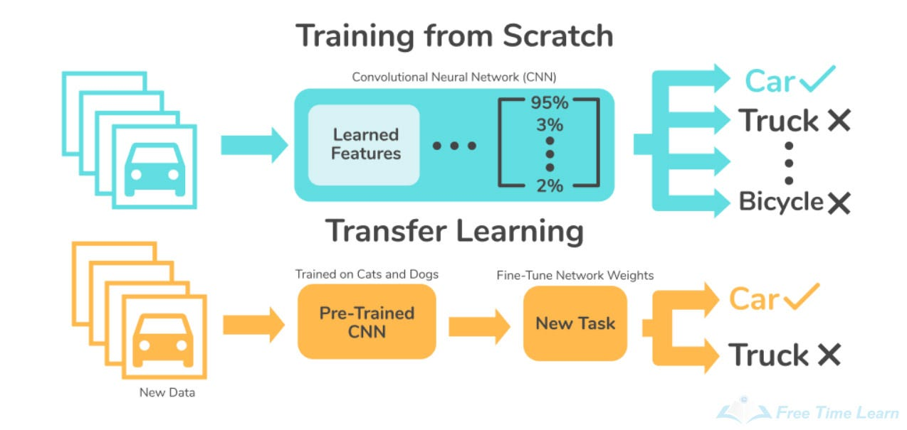
Transfer learning
Entrenar una red desde cero requiere grandes volúmenes de datos y recursos.
El transfer learning consiste en tomar una red preentrenada y
Usarla directamente como extractor de características
Ajustar sólo las capas finales para una tarea específica
Reentrenar (fine-tune) parcialmente o completamente con datos propios.
Algunos modelos populares son el ResNet, ImageNet, MobileNet y EfficientNet.

Slide 10
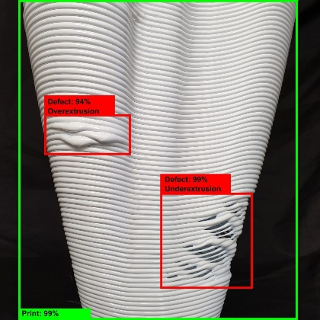
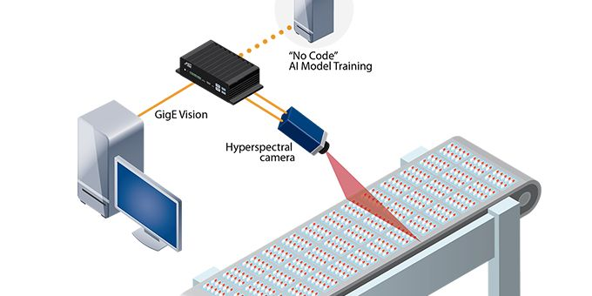
Aplicaciones de la visión artificial
1. Control de calidad automatizado
Inspección de productos en líneas de producción.
Identificación de defectos superficiales o dimensionales en tiempo real.
2. Supervisión de procesos industriales
Monitorización visual de maquinaria para mantenimiento predictivo.
Identificación de anomalías en el funcionamiento mediante patrones visuales.

Slide 11
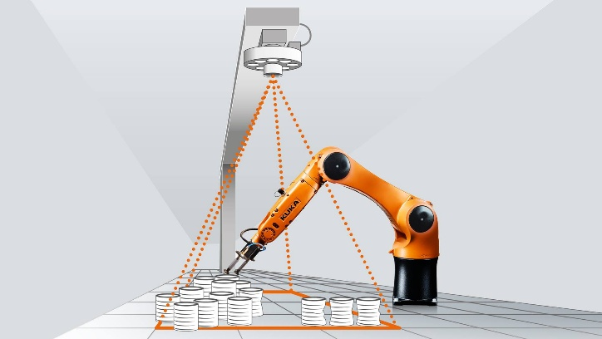
Aplicaciones de la visión artificial
3. Visión para movilidad autónoma
Reconocimiento de señales, peatones y otros vehículos.
Estimación de distancia, detección de carriles.
Soporte a la conducción autónoma y asistencia al conductor.
4. Robótica industrial
Sistemas de visión para manipulación de objetos.
Colaboración con brazos robóticos en tareas de ensamblaje.

Slide 12
Computer Vision
Generative AI
Reinforcement Learning

Slide 13
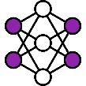

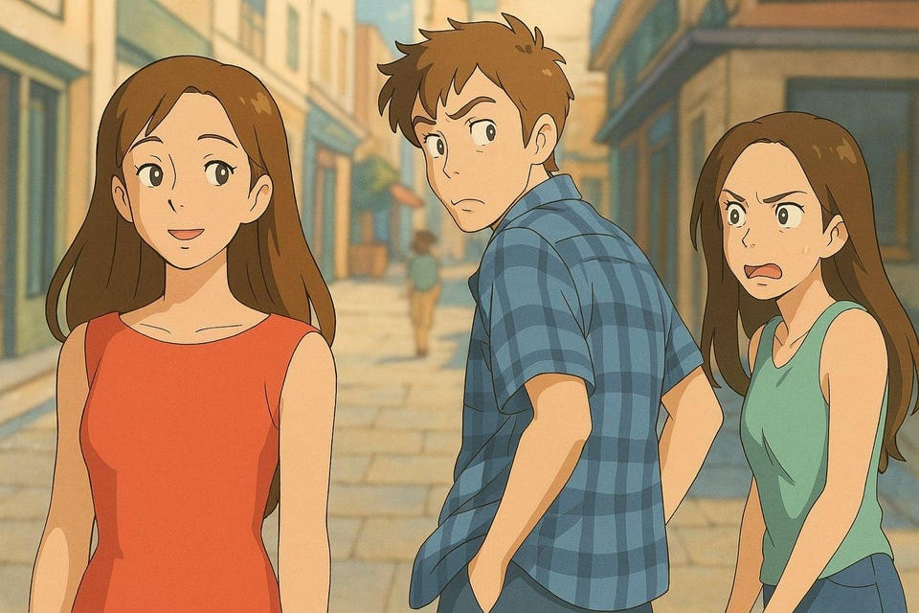
Generative AI
La inteligencia artificial generativa es una rama de la IA que permite a las máquinas crear contenido nuevo: imágenes, texto, audio, código, etc. Pasamos de modelos que analizan y predicen a modelos que imagina, sintetizan y generan datos.
La mayoría de modelos son de aprendizaje profundo (deep learning).
Algunos de estos modelos han vivido un boom durante los últimos años: ChatGPT, DALL-E, Copilot, generadores de voces artificiales…

Slide 14
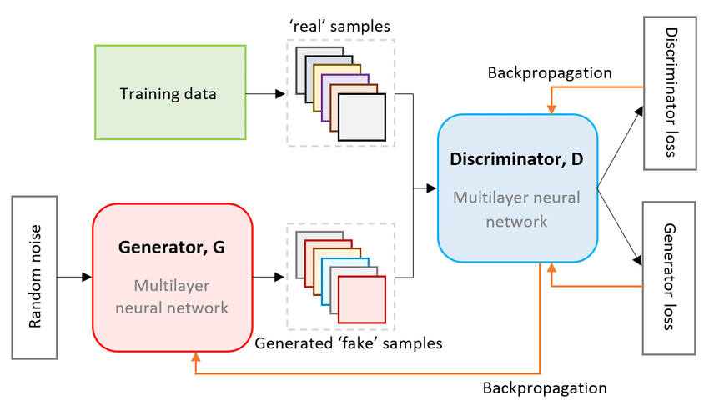
Generative Adversarial Networks (GANs)
Dos redes compiten entre sí, el generador intenta crear datos falsos que parezcan rales, mientras que el discriminador intenta distinguir los reales de los generados artificialmente.
Se entrenan hasta que el generador engaña regularmente al discriminador.

Slide 15
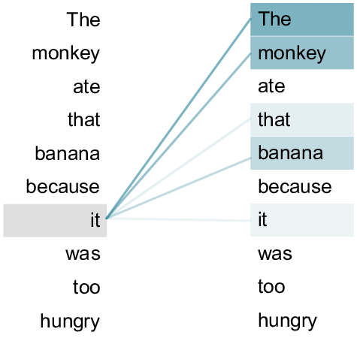
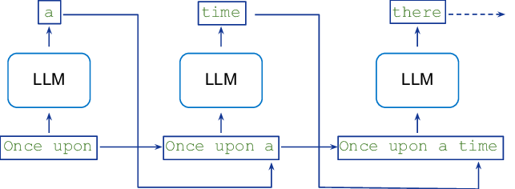
Transformers generativos
Arquitectura base de modelos como ChatGPT, Copilot, Bard o Claude (LLMs)
Introducen los mecanismos de atención, que permite a los modelos centrarse en las partes relevantes de una secuencia.
Entrenamiento autoregresivo: los modelos predicen el siguiente token (palabra, carácter, símbolo) según el contexto previo.
Mecanismo de atención
LLM autoregresivo

Slide 16
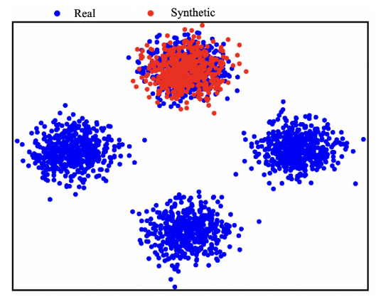
Aplicaciones de la IA generativa
1. Diseño generativo de componentes
Algoritmos que exploran miles de opciones de diseño bajo restricciones físicas.
Generación de estructuras mecánicas optimizadas para peso, aerodinámica, etc.
2. Simulación de datos y entornos
Generación de datos sintéticos para entrenar modelos sin necesidad de grandes datasets reales.
Simulación de fallos, condiciones extremas o rarezas en líneas de producción.

Slide 17
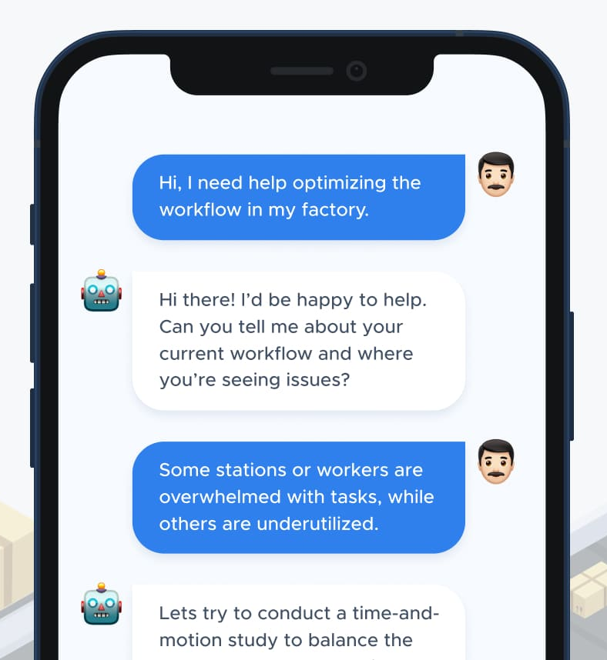
Aplicaciones de la IA generativa
3. Asistentes inteligentes en mantenimiento y operación
LLMs personalizados para soporte técnico (chatbots avanzados)
Generación de manuales interactivos y resúmenes automáticos.
4. Generación de imágenes para control visual
Ampliar datasets con imágenes sintéticas en sistemas de visión artificial.
Aumenta la robustez de modelos de detección visual.

Slide 18
Computer Vision
Generative AI
Reinforcement Learning

Slide 19

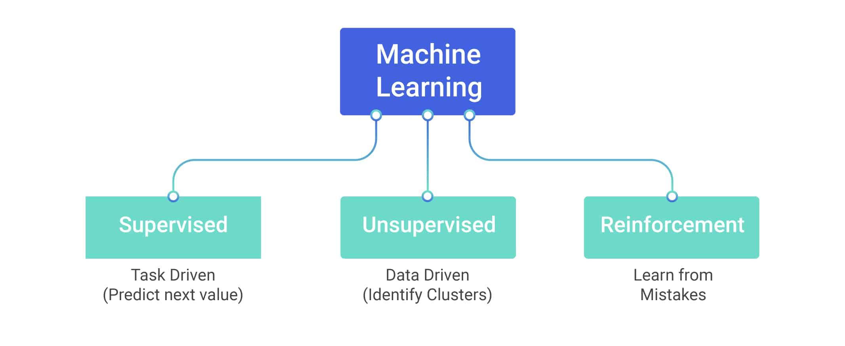
Reinforcement Learning
Tipo aprendizaje automático donde un agente aprende a tomar decisiones mediante prueba y error, interactuando con un entorno y recibiendo recompensas o penalizaciones.
Como entrenar a una mascota: se refuerzan las acciones deseadas y se penalizan las no deseadas.
Ideal para problemas donde no se tienen datos etiquetados, pero se puede simular o experimentar.

Slide 20
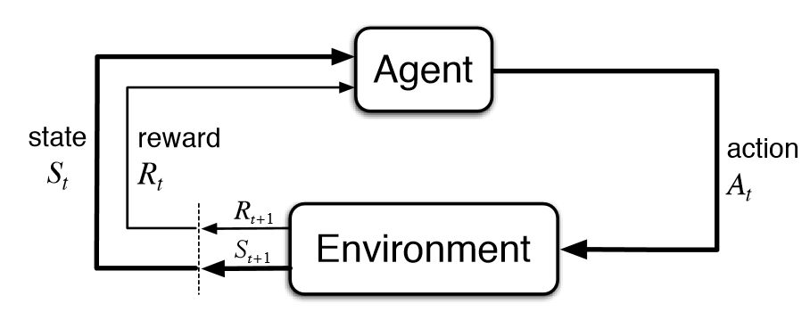
Reinforcement Learning
En el aprendizaje por refuerzo, un agente recibe información en forma de recompensas o castigos en función de sus acciones. El objetivo del agente es aprender una política que maximice la recompensa acumulada a lo largo del tiempo. En este proceso, el agente realiza acciones, recibe retroalimentación en forma de recompensas o castigos y actualiza su modelo interno del entorno basándose en esta retroalimentación.

Slide 21
Reinforcement Learning vs. Aprendizaje Supervisado
Característica | Aprendizaje supervisado | Reinforcement Learning
Objetivo | aprender una función que asigne entradas a salidas basándose en ejemplos etiquetados. | aprender una política que maximice la recompensa acumulada a lo largo del tiempo
Retroalimentación | el modelo recibe retroalimentación en forma de ejemplos etiquetados y sus salidas correctas. | el agente recibe retroalimentación en forma de recompensas o castigos basados en sus acciones
Datos | los datos suelen proporcionarse en forma de ejemplos etiquetados. | el agente puede interactuar con su entorno y recopilar datos mediante ensayo y error
Etiquetas | los datos deben etiquetarse con la salida correcta para cada entrada. | los datos no están necesariamente etiquetados, ya que el agente aprende por ensayo y error y recibe retroalimentación en forma de recompensas o castigos
Aplicaciones | más habitual en aplicaciones en las que la correspondencia entre entradas y salidas está bien definida y se dispone de una gran cantidad de datos etiquetados. | se utiliza a menudo en entornos complejos y dinámicos, como la robótica y los sistemas autónomos

Slide 22
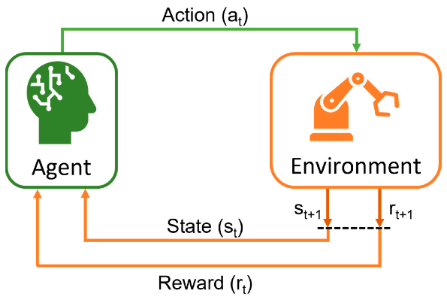
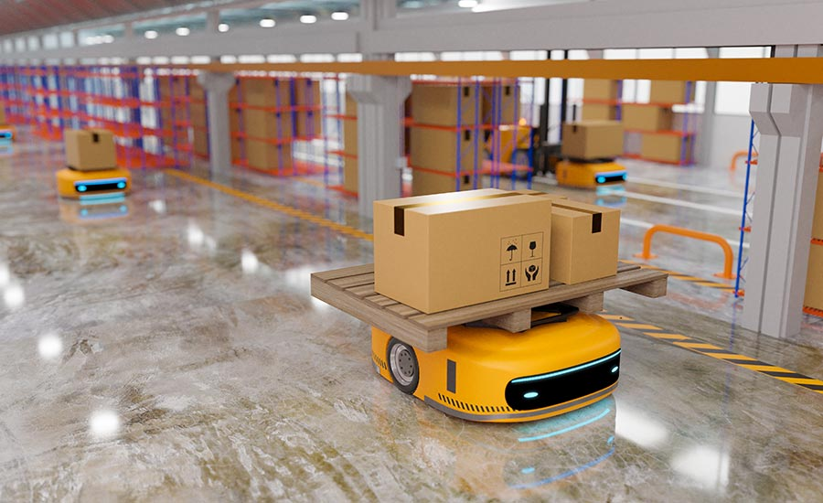
Aplicaciones del Reinforcement Learning
1. Optimización de procesos industriales
Ajuste dinámico de parámetros en tiempo real (temperaturas, presiones, velocidades).
Minimizar residuos, maximizar eficiencia.
2. Control inteligente de robots y AGVs
Navegación y toma de decisiones de robots móviles (vehículos guiados automáticamente).
Aprenden a evitar obstáculos, optimizar rutas, y cooperar en entornos compartidos.

Slide 23
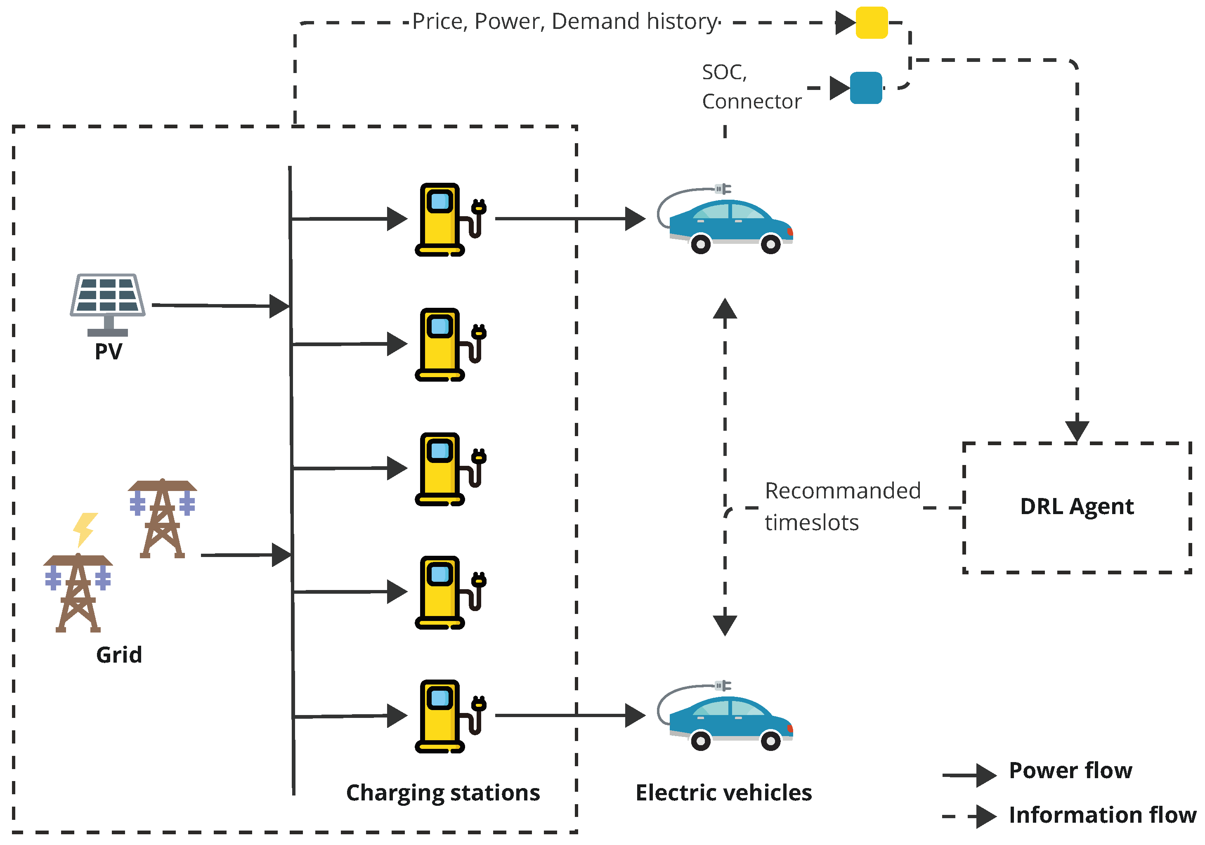
Aplicaciones del Reinforcement Learning
3. Gestión de energía en vehículos eléctricos
Control óptimo de carga y descarga de baterías.
Predicción de uso y adaptación al comportamiento del conductor.
Fuente: https://www.mdpi.com/1996-1073/16/24/8102

Slide 24


